Slide 1
RISARSKA MODELACIJA
Modelacija (senčenje) je postopek, s katerim na predmetih dosežemo prostorski učinek. Pri risbi ga dosežemo z gostim ali redkejšem nizanjem črt. To je uporaba prostorskega ključa, ki se imenuje tudi risarska ali grafična modelacija.

Slide 2
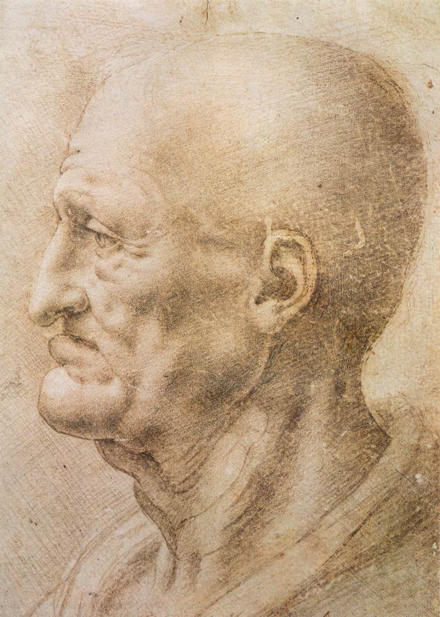
V predstavljenem umetniškem delu opazimo mehke prehode med svetlobo in senco. Najbolj izbočeni deli obraza so najsvetlejši. Vdrtine so temnejše.

Slide 3
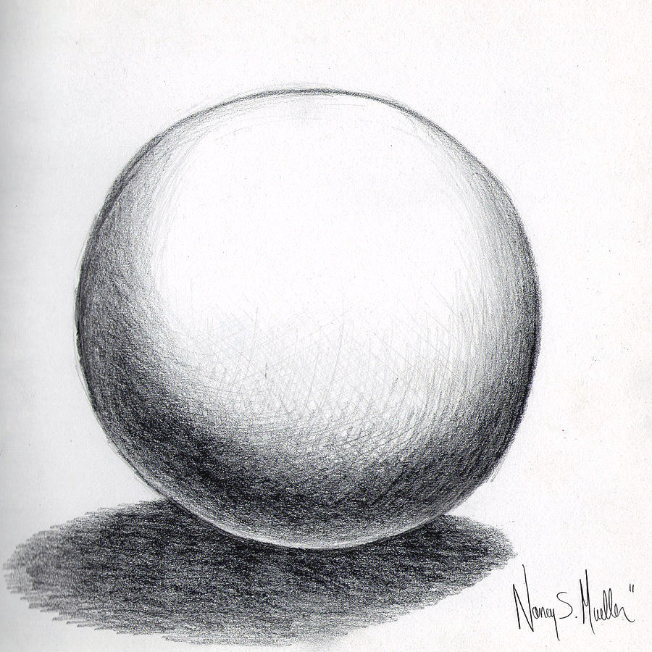
List ima samo dve dimenziji. S pravilno uporabo risarske modelacije lahko navidezno ustvarimo tretjo dimenzijo- globino. Pri upodabljanju predmetov uporabljamo dve senci.
SENCA PO PREDMETU nam prikaže volumen predmeta.

Slide 4
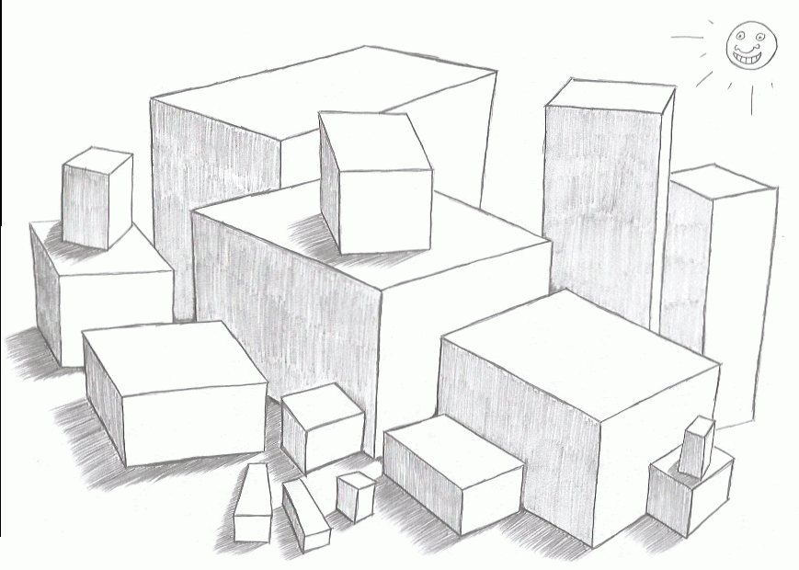
SENCA, KI JO PREDMET MEČE OD SEBE VSTRAN nam ustvari videz, da predmet stoji v nekem prostoru.

Slide 5
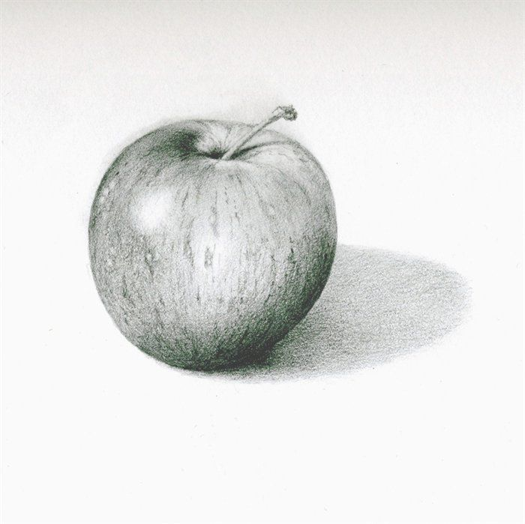
Sence različno padajo po okroglih ali oglatih predmeti. Na okroglih predmetih je pogosto najsvetlejši del malo pred robom obrisa.

Slide 6
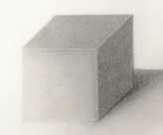
Pri oglatih predmetih sence padajo po celi ploskvi. Vsaka ploskev ima drugačen svetlostni ton.

Slide 7
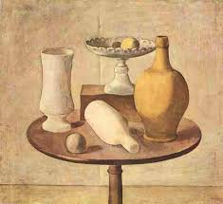
SLIKARSKA MODELACIJA
Slikarska modelacija ravno tako želi na sliki prikazati tretjo dimenzijo. Vendar ne uporablja črte, ampak različne tone iste barve. Zato takšno slikanje imenujemo TONSKO SLIKANJE.

Slide 8
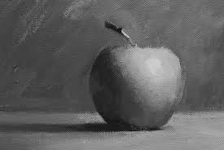
Slikanje okroglih predmetov. Upoštevamo ista pravila, kot pri risbi. Najsvetlejši so deli malo pred robom predmeta. Barvamo po okrogli obliki predmeta, v krogu.

Slide 9
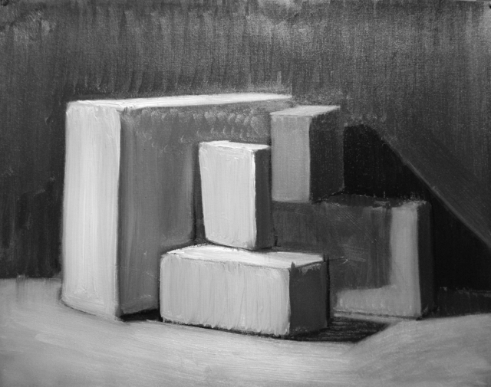
Tudi pri slikanju oglatih predmetov upoštevamo podobna pravila kot pri risbi.

Slide 10
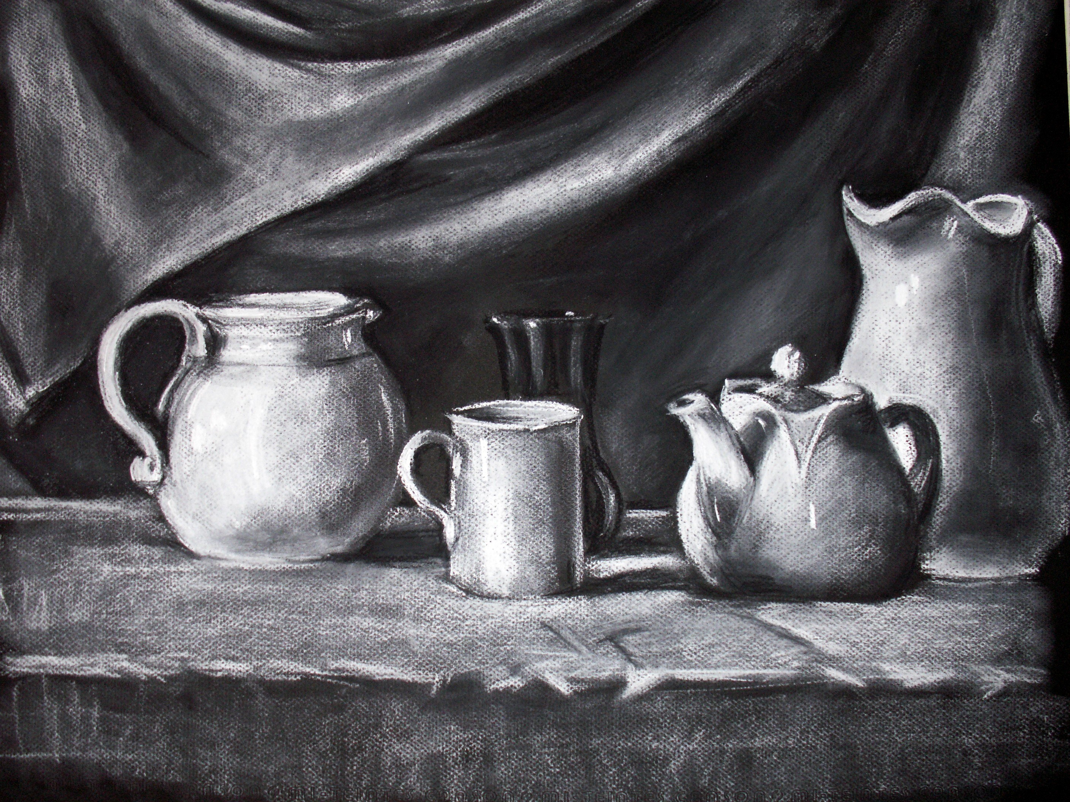
Za učenje TONSKEGA SLIKANJA je priporočeno najprej črno belo slikanje. Tako se lažje naučimo pravilno postavljati svetle in temne ploskev.

Slide 11
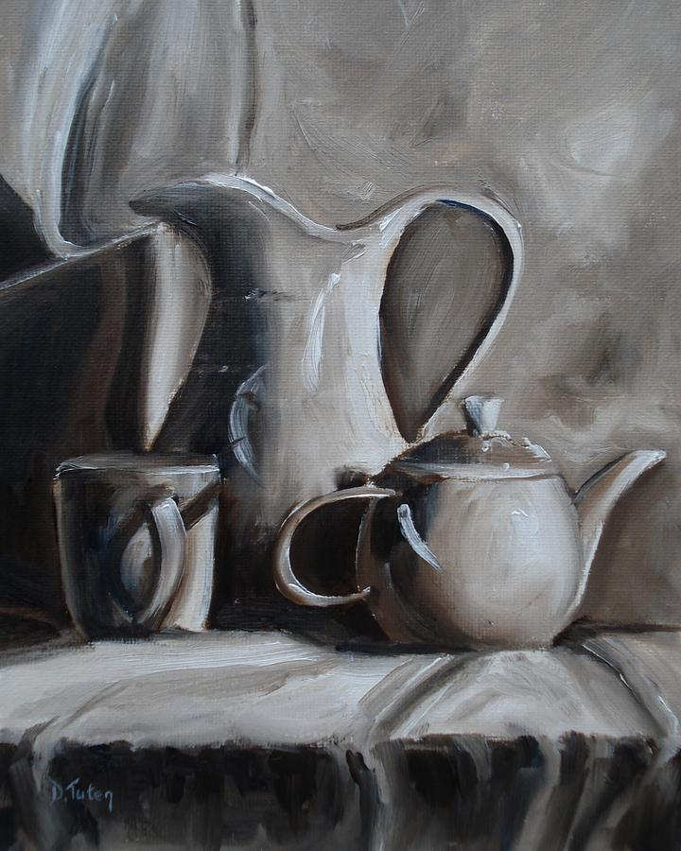
Nato dodamo najprej eno barvo in šele kasneje vse ostale.

Slide 12
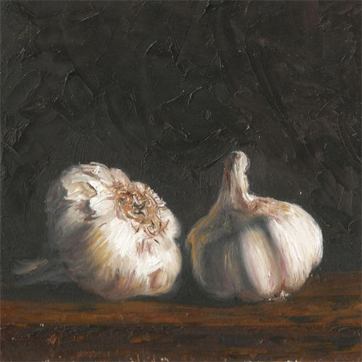

Slide 13
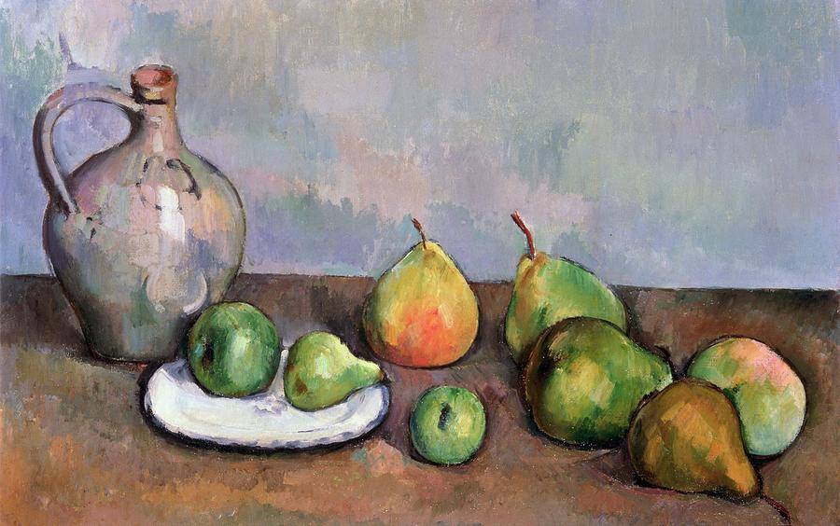

Slide 14
